Slide 1
NIF D-4 IMPUESTOS A LA UTILIDAD
Tania Ruiz
Ana Lucía Higuera

Slide 2
ANTECEDENTES
En el año 2000 se estableció la obligación de determinar el impuesto a la utilidad diferido con base en el método de activos y pasivos para reconocer impuestos por todas las partidas temporales que afectan a la utilidad o pérdida integral.

Slide 3
IMPUESTOS A LA UTILIDAD
Impuesto causado: es el impuesto a cargo de la utilidad del periodo y determinado con base en las disposiciones fiscales.
Impuesto diferido: es el impuesto a cargo o a favor y que surge de las diferencias temporales, las perdidas fiscales y los créditos fiscales.
* Diferencia temporal: diferencia entre el valor contable de un activo o pasivo y su valor fiscal. Pueden ser deducibles o acumulables.

Slide 4
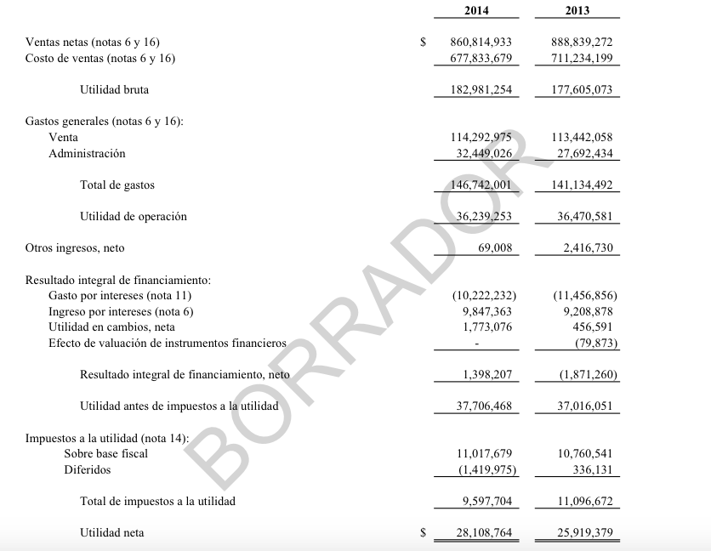

Slide 5
ASPECTOS GENERALES
El impuesto causado se deriva del reconocimiento en el periodo actual, para efectos fiscales, de ciertas operaciones de la entidad.
El impuesto diferido corresponde a operaciones atribuibles al periodo contable actual, pero que fiscalmente son reconocidas en momentos diferentes.

